Slide 1
Tarief berekenen LG32 - 4

Slide 2
Wat gaan we vandaag doen?
Aanwezigheidsregistratie
Herhaling vorige week
Gemaakt en besproken t/m 14
Verder met de stof

Slide 3
Totale vaste kosten
Totale vaste kosten per jaar
Afschrijving per jaar
Gemiddelde rentekosten per jaar
Reparatie en onderhoud
Banden
Arbeid eigen onderhoud
Onroerend goed
Verzekering
Algemene kosten +
Totale vaste kosten

Slide 4
Totale vaste kosten
Totale vaste kosten per uur
Gebruiksuren.
Hoeveel uur wordt een machine aan de klant verkocht.
Let op: niet altijd worden alle uren doorberekend.
Totale vaste kosten / gebruiksuren

Slide 5
Variabele kosten
Brandstof
Smeermiddelen
Arbeid

Slide 6
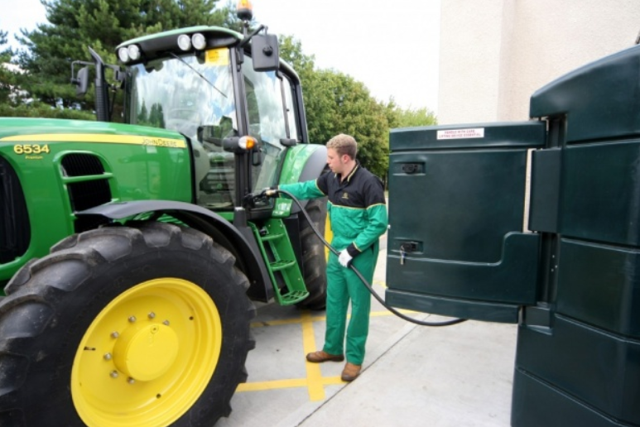
Brandstof
Waar hangt het verbruik van een trekker of machine van af?

Slide 7
Brandstof
Gemiddelde schatting
Aantal Kw x belastingspercentage
4
Trekker 2-wielaangedreven: 60%
Trekker 4-wielaangedreven: 70%
Zelfrijder: 80%
Alleen gebruiken als je het zelf niet weet

Slide 8
Smeermiddelen
Aan oliën en vetten wordt meestal 10% van de kosten aan diesel gerekend.
Ook hier: als je een preciezer getal hebt is dat beter!

Slide 9
Maak de opgaven
15 t/m 23

Slide 10
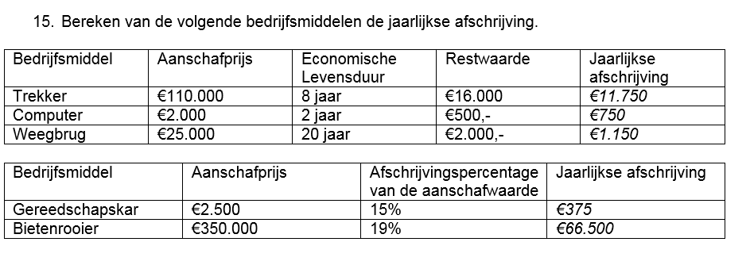
Antwoorden

Slide 11
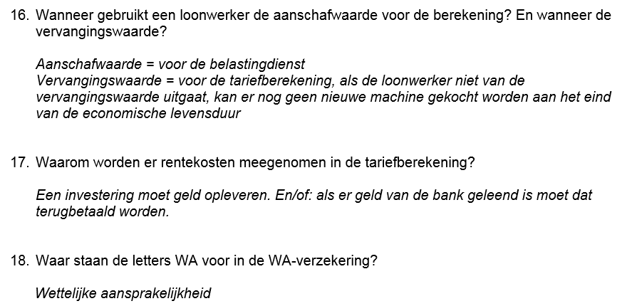

Slide 12
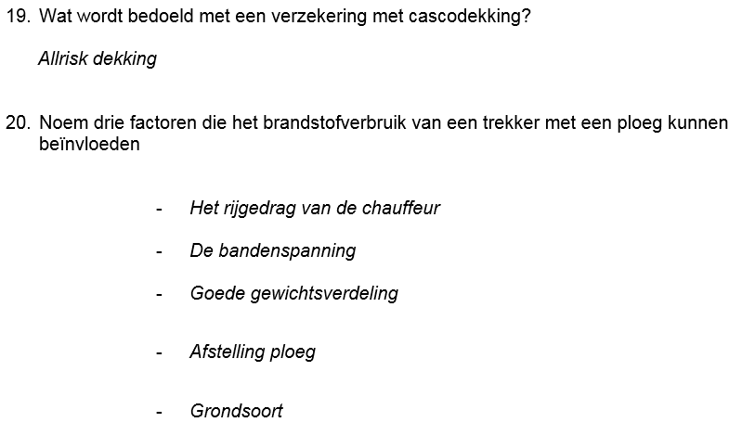

Slide 13
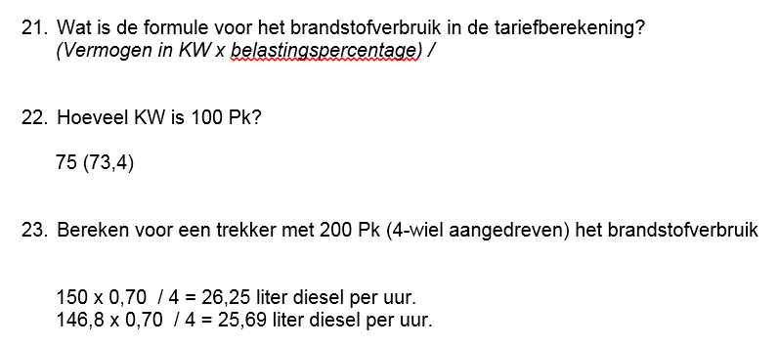

Slide 14
Opgaven
Maak de opgaven vanaf 24.

Slide 15
Dat was ‘m!
Dagge bedankt zijt, da witte.

